Slide 1

РАЙОННЫЙ СЕМИНАР для административных команд школ с низкими образовательными результатами
«Переход образовательной организации в режим эффективного функционирования»
Отдел образования администрации Кировского района Санкт-Петербурга
Государственное бюджетное учреждение дополнительного профессионального педагогического образования центр повышения квалификации специалистов
«Информационно-методический центр» Кировского района Санкт-Петербурга
20 января 2022 года

Slide 2
Методическая, ресурсная и информационная поддержка образовательных организаций, отобранных для участия в проекте «500+»
Отдел образования администрации Кировского района Санкт-Петербурга
Государственное бюджетное учреждение дополнительного профессионального педагогического образования центр повышения квалификации специалистов
«Информационно-методический центр» Кировского района Санкт-Петербурга
Лобанова Н.Н., руководитель ЦОКО Кировского района, районный координатор проектов ШНОР и «500+»
20 января 2022 года

Slide 3
Задачи проекта Адресной помощи «500+»
обеспечение качественного образования для всех обучающихся, независимо от места их жительства, социального статуса родителей и других факторов;
оказания школам помощи на районном и региональном уровнях по преодолению факторов, обуславливающих низкие результаты обучения.

Slide 4
Ведущие принципы Проекта «500+»
принцип открытости и объективности: все действия в рамках реализации данного проекта основываются на объективной информации о качестве подготовки обучающихся и на доступности данной информации для всех участников проекта;
использование методик, которые уже были разработаны ранее и апробированы в конкретной образовательной организации.

Slide 5
Программа поддержки «500+» включает
диагностику факторов риска учебной неуспешности в отобранных школах;
привлечение кураторов для работы с отобранными школами;
назначение региональных и муниципальных координаторов;
организацию обучения и постоянно действующей консультационной линии для всех участников программы;
организацию взаимодействия с региональными органами исполнительной власти и управлениями образования органов местного самоуправления по оказанию методической и консультационной поддержки отобранным школам.

Slide 6
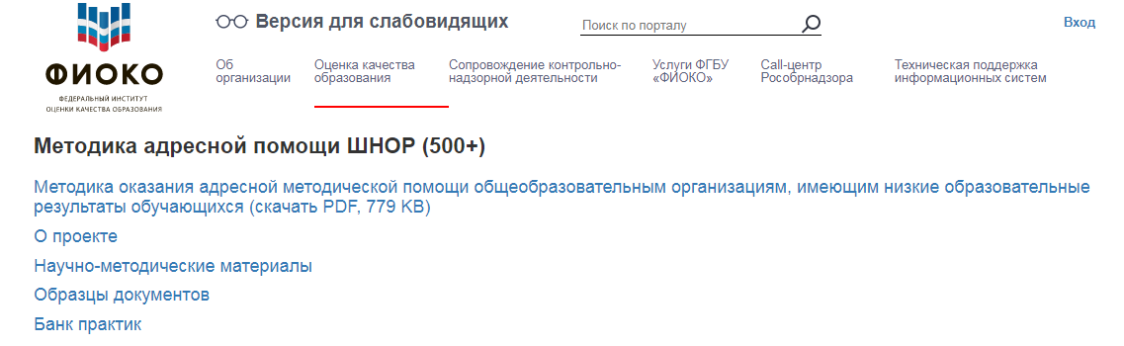
Ресурсная поддержка
На уровне района:
Отдел образования Администрации Кировского района,
методическая служба ИМЦ,
районный ЦОКО,
районный ЦИО,
МО учителей,
сетевое сообщество ОО.
На городском уровне:
Кураторы
СПбАППО
РЦОКОиИТ
На федеральном уровне:
ФИОКО

Slide 7
Методическая поддержка
Районные мероприятия по запросу ОО:
круглые столы,
семинары.
Темы мероприятий:
подготовка к оценочным процедурам,
анализ результатов оценочных процедур,
«из опыта работы» с участием ведущих учителей Кировского района,
по запросу ОО.

Slide 8
Методическая поддержка
Мероприятия в ОО с участием районных методистов:
педагогические советы,
заседания методических объединений учителей-предметников.
Темы мероприятий:
формирование функциональной грамотности обучающихся,
оценка качества образования,
объективность и достоверность предоставляемых результатов оценочных процедур,
по запросу ОО.

Slide 9
Методическая поддержка
Собеседования в отделе образования администрации Кировского района с управленческими (административными) командами ОО по вопросам оценки качества образования,
КПК,
Социометрия,
Анализ ЛНА

Slide 10
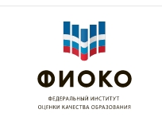
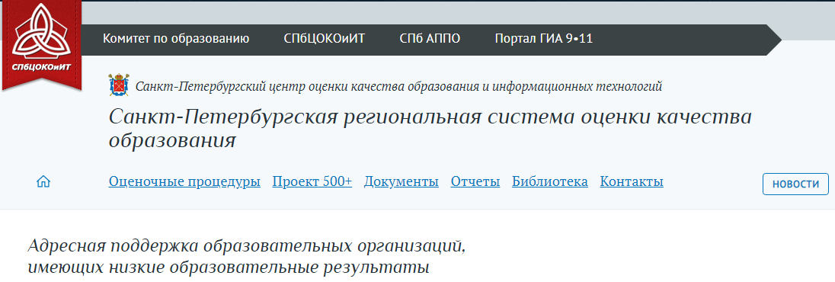
Информационная поддержка
Портал ФИОКО https://fioco.ru/antirisk
Сайт Санкт-Петербургской РСОКО https://monitoring.spbcokoit.ru
Группа в WhatsApp «ШНОР и 500+ на 2022год»
Электронная почта

Slide 11
18.01.2022 стартовало анкетирование ОО – участников проекта Адресной помощи «500+»
Участники анкетирования:
руководители,
учителя,
родители и обучающиеся 6-х и 9-х классов.
По итогам анкетирования будут сформированы так называемые «рисковые профили школ», состоящие из факторов, приводящих к рискам низких образовательных результатов.

Slide 12
Возможные факторы риска
1. Низкий уровень оснащения школы;
2. Дефицит педагогических кадров;
3. Недостаточная предметная и методическая компетентность педагогических работников.
4. Высокая доля обучающихся с рисками учебной неуспешности;
5. Высокая доля обучающихся с ОВЗ;
6. Низкое качество адаптации мигрантов, преодоления языковых и культурных барьеров.
7. Пониженный уровень школьного благополучия;
8. Низкая учебная мотивация школьников;
9. Низкий уровень дисциплины в классе;
10. Проблемы с вовлеченностью родителей.

Slide 13
Работа с рисковым профилем
Обсуждение административной командой и выбор факторов с высоким уровнем значимости для образовательной организации;
Проведение самодиагностики ОО и определение предполагаемых мер по преодолению этих рисков;
Определение концепции и составление среднесрочной программы развития;
Размещение концептуальных документов в информационной системе проекта;
Составление программ антирисковых мер и их реализация;
Размещение документов, подтверждающих принятие мер и проведение мероприятий по преодолению рисков в информационной системе проекта.

